Slide 1
OLIMPÍADAS DE CONHECIMENTO

Slide 2
“Crescimento pessoal, acadêmico e profissional, disciplina, dedicação e foco. Tudo isso você adquire com a participação nas olimpíadas científicas.”

Slide 3
Olimpíadas científicas são competições para estudantes e têm como objetivo incentivar e encontrar talentos em diversas áreas, como matemática, química, astronomia, física, linguística, biologia, oceanografia, entre outras.
Tais competições se dão por variados formatos, desde provas técnicas, experimentos e, até mesmo, debates.

Slide 4


Slide 5
Em cada país as universidades usam critérios diferentes para selecionar seus estudantes.
A maioria das grandes instituições de ensino do mundo levam em consideração as notas tiradas durante o ensino fundamental e médio e as atividades nas quais nos envolvemos.

Slide 6
Application Forms (ou Questionários):
Nos questionários serão pedidos dados cadastrais, informações sobre o seu desempenho acadêmico (suas notas no colégio, sua posição no ranking da turma, se houver) e lista das atividades extracurriculares que participou.
Tudo referente ao ensino médio

Slide 7
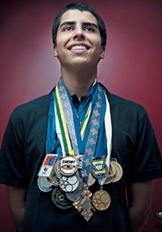
Gustavo Haddad Braga é um exemplo de que as olimpíadas contam muito na hora de entrar na universidade, especialmente em países como os Estados Unidos.
Com mais de 50 medalhas em olimpíadas científicas (do 6º ano EF até o 3º EM) – em áreas variadas, de física a astronomia, passando até mesmo por linguística – o jovem de 18 anos foi aceito no Instituto de Tecnologia de Massachusetts (MIT), em Harvard, Stanford, Yale e Princeton.
Também foi aprovado na USP, ITA e IME
https://www.youtube.com/watch?v=KKN_ZKPy_x0

Slide 8
Unicamp abre vagas "olímpicas"; USP e Unesp estudam medida
Destinadas a alunos com medalhas em competições científicas, modalidade faz parte de uma tendência de diversificar formas de ingresso
https://noticias.r7.com/educacao/unicamp-abre-vagas-olimpicas-usp-e-unesp-estudam-medida-24122018

Slide 9
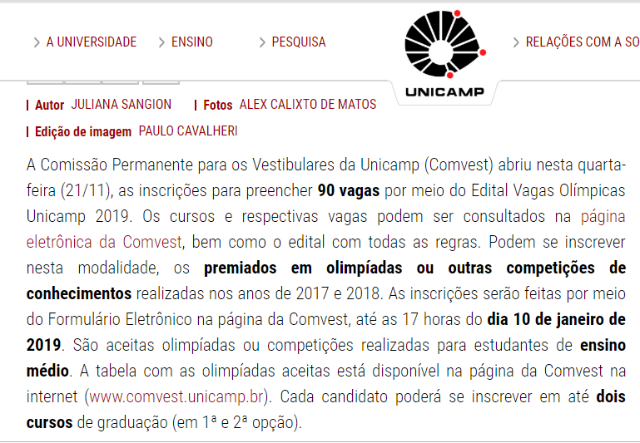
https://www.unicamp.br/unicamp/noticias/2018/11/21/unicamp-abre-inscricoes-para-o-processo-vagas-olimpicas-2019

Slide 10
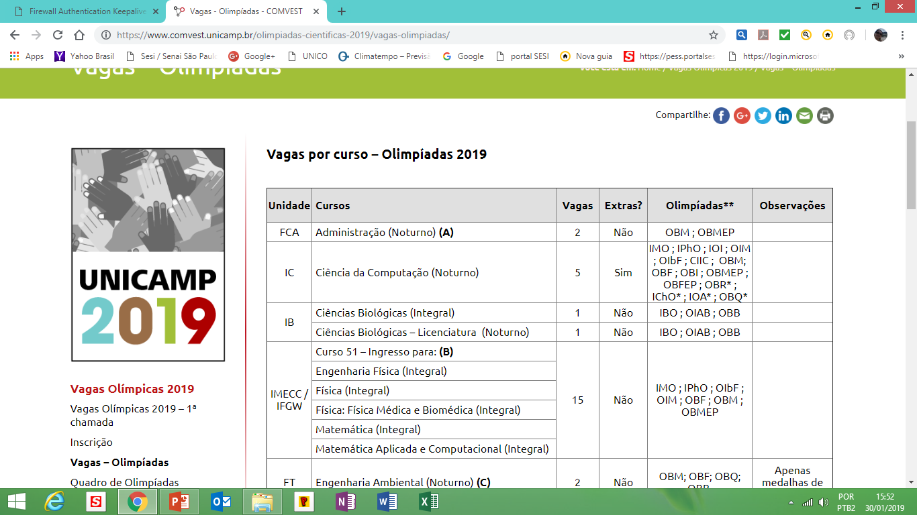
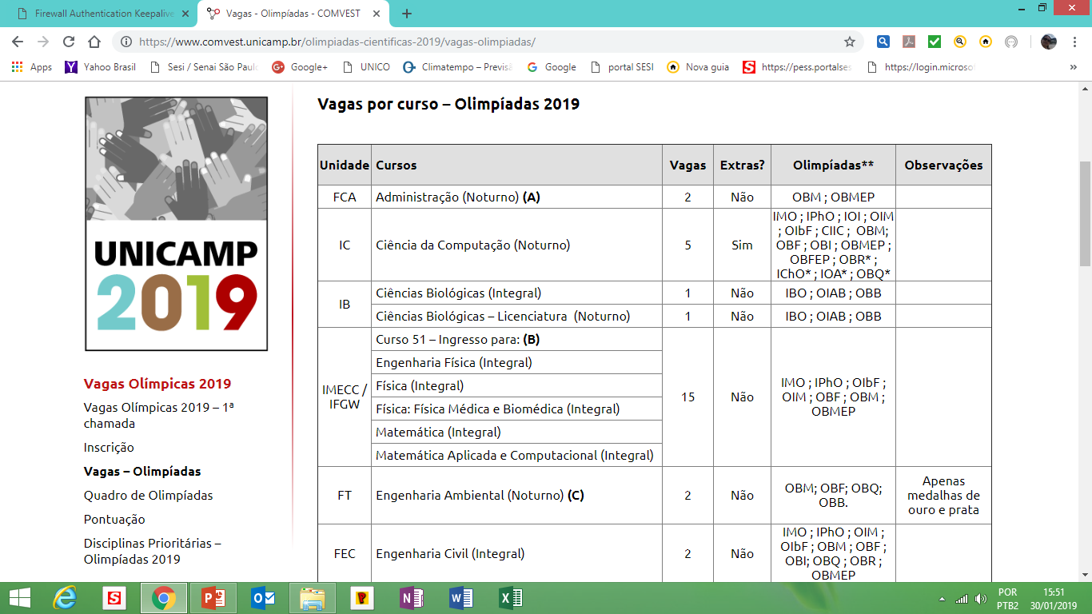

Slide 11
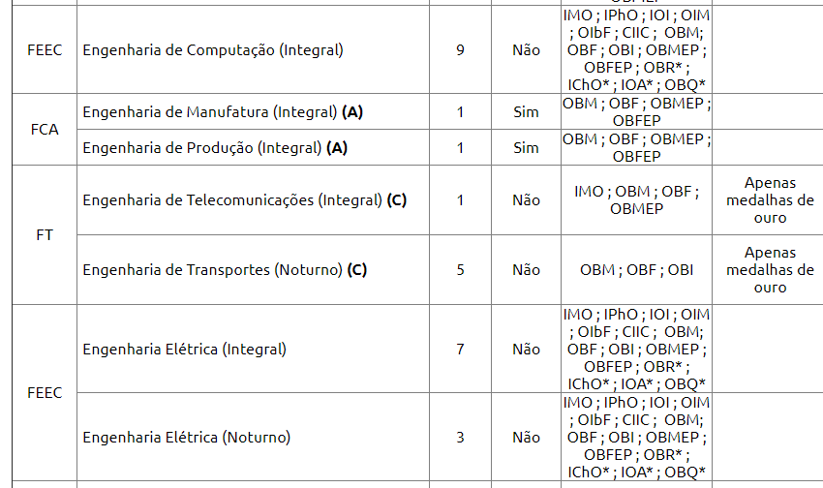

Slide 12
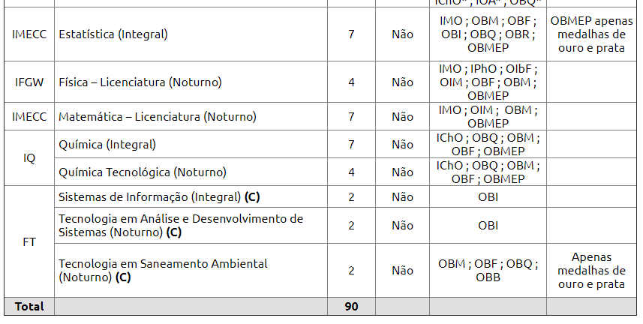

Slide 13
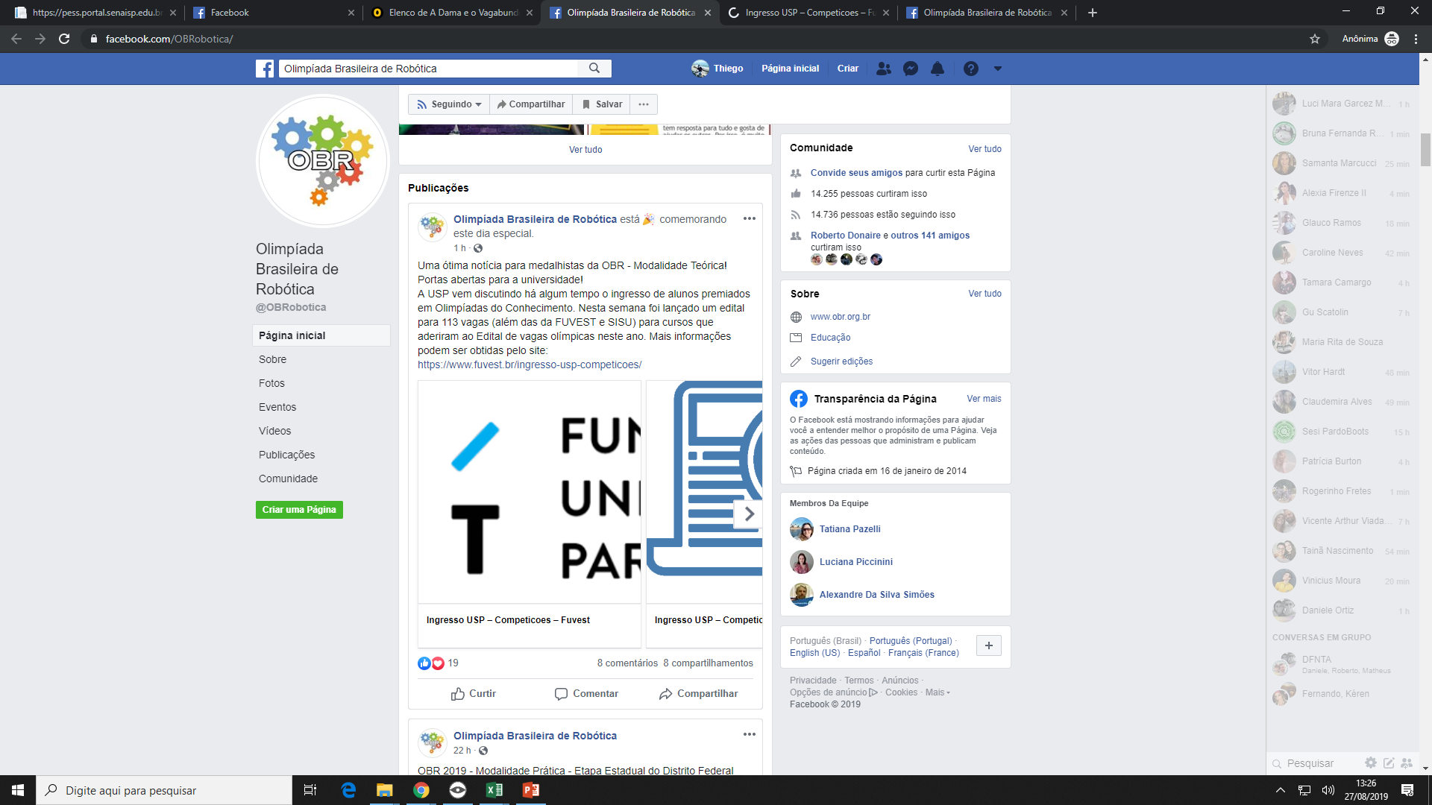
https://www.fuvest.br/ingresso-usp-competições/

Slide 14
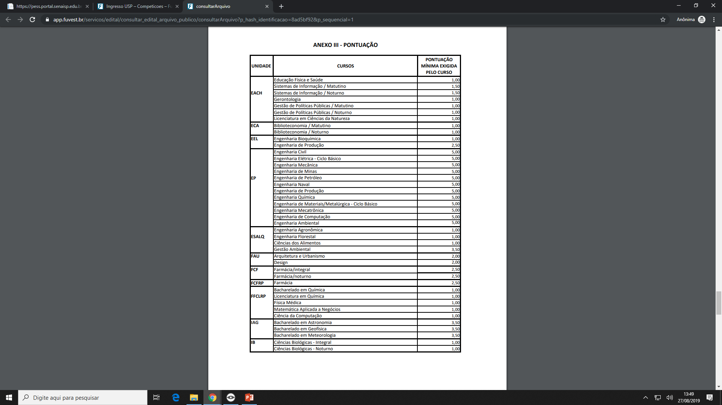
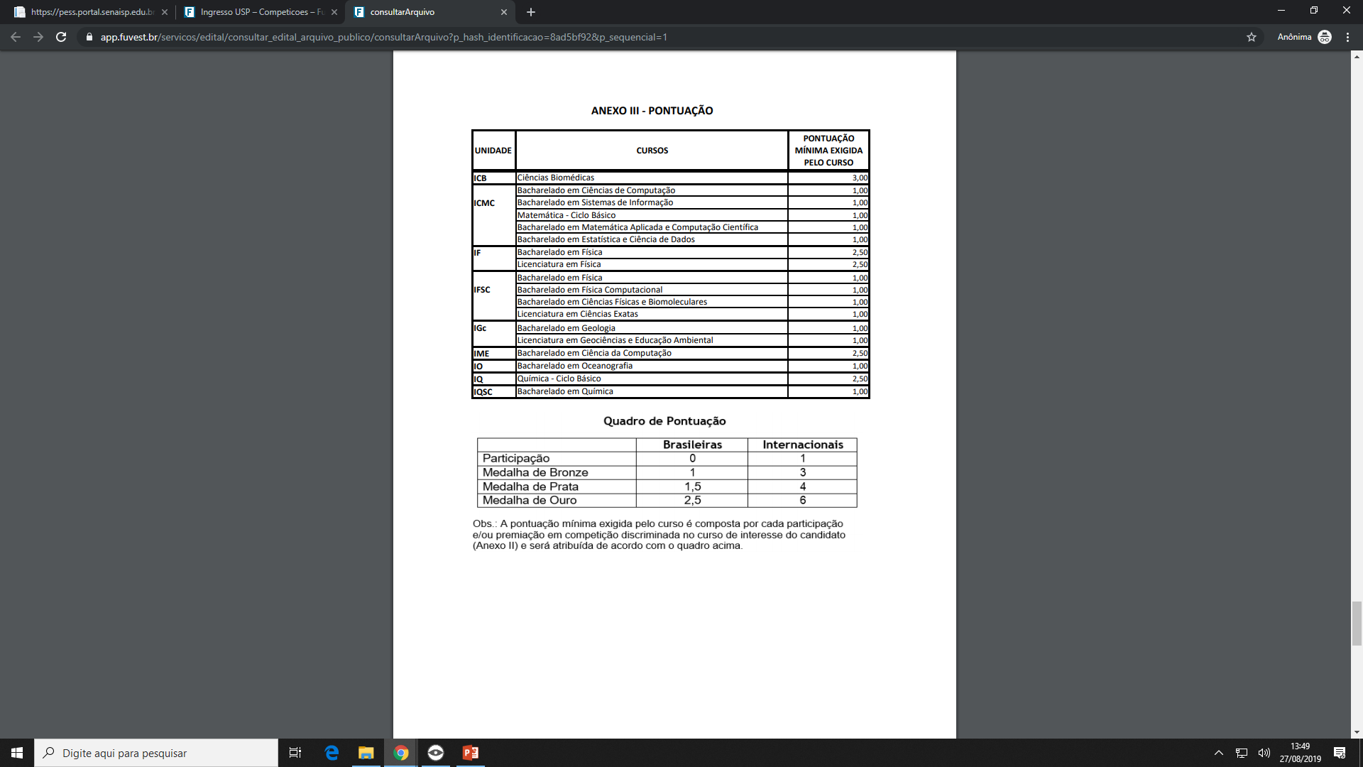

Slide 15
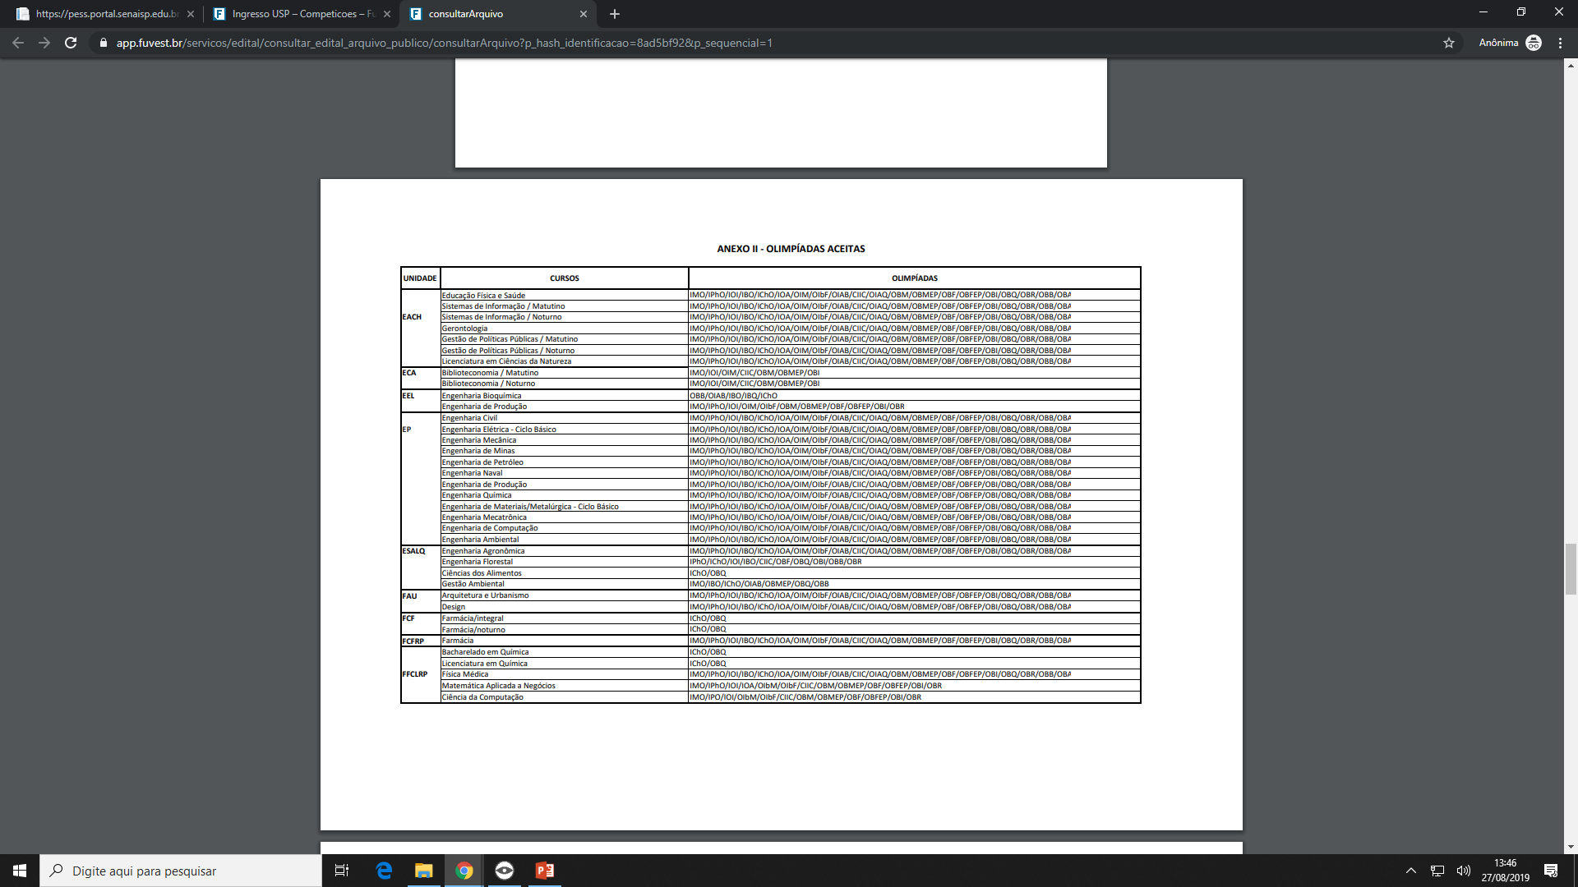
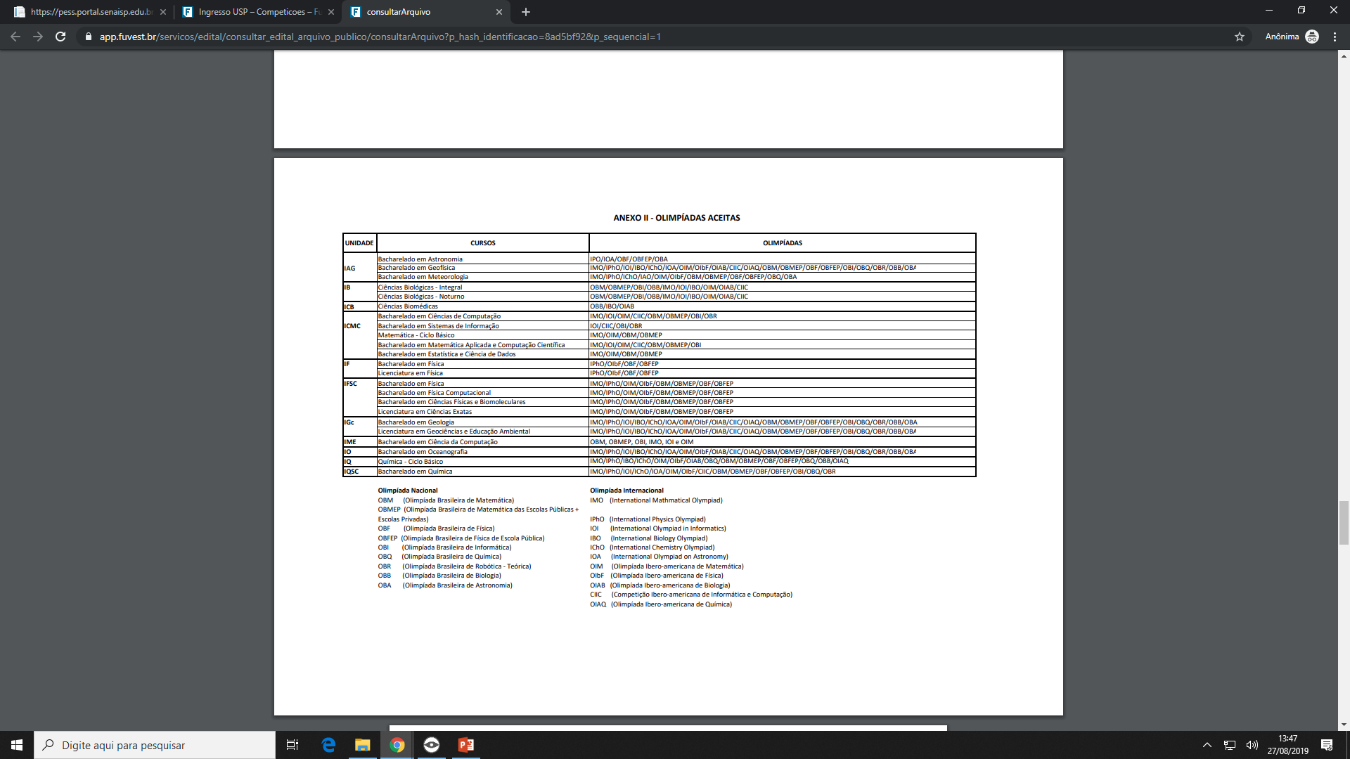

Slide 16











Slide 17
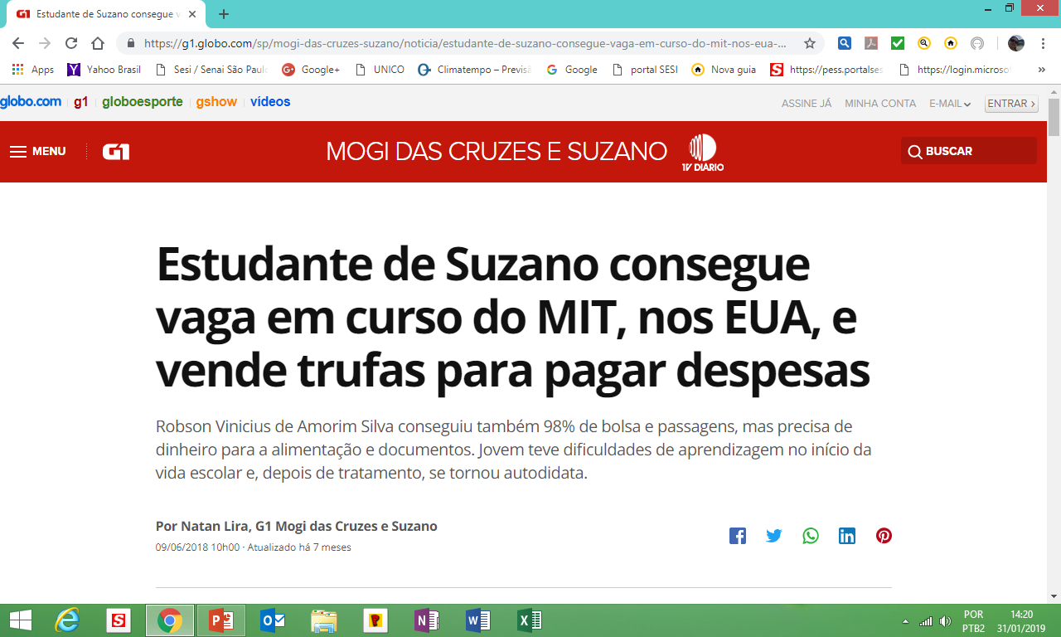
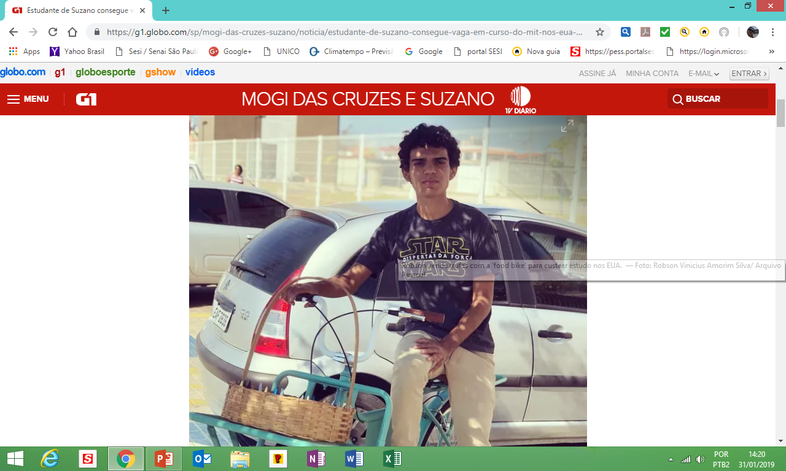
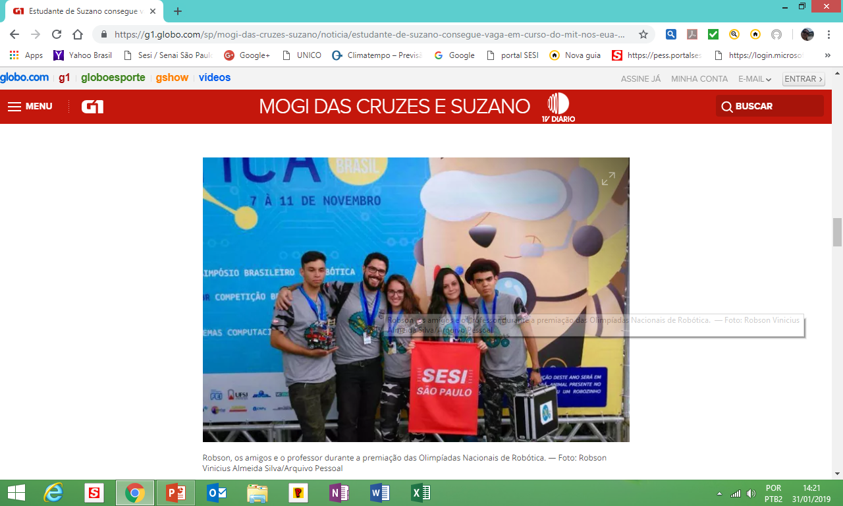

Slide 18
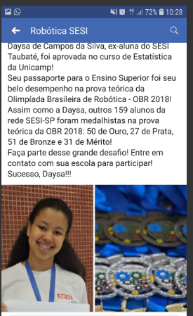

Slide 19
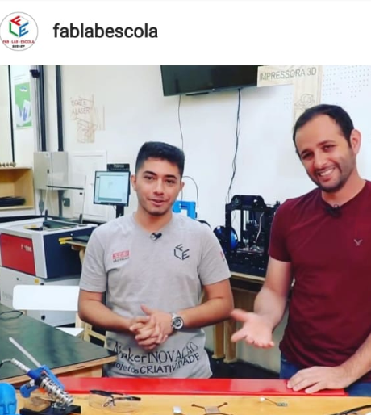
FabLab no Manual do Mundo
Lucas é ex aluno do SESI
https://www.youtube.com/watch?v=hbTvThjKlUk

Slide 20

https://vestibular.brasilescola.uol.com.br/especial/como-participar-olimpiadas-cientificas.htm

